Slide 1
1В отечественной педагогике дошкольное воспитание является важным этапом, определяющим всё дальнейшее развитие ребенка. Период раннего и младшего дошкольного возраста
Муниципальное автономное образовательное учреждение
«СОШ № 24 г. Орска»
(Дошкольные группы)
«Развитие сенсорных способностей детей младшего дошкольного возраста посредством дидактических игр»
Подготовила воспитатель
1 квалификационной категории Гарковенко Юлия Викторовна
г. Орск
2024г.

Slide 2
Цель:
Развивать интеллектуальные и сенсорные способности у детей младшего дошкольного возраста посредством дидактических игр.
Задачи:
- расширить знания о сенсорном развитии детей младшего дошкольного возраста
- формировать сенсорные представления детей путём выделения формы, цвета, и величины предметов
- обогатить развивающую предметно-пространственную среду по сенсорному развитию
- сформировать навыки самостоятельной деятельности;
- активизировать восприятие детей, включая их в различные виды деятельности: продуктивная, познавательно-исследовательская игровая и др

Slide 3
Актуальность
Сенсорное развитие ребенка буквально с первых дней его жизни является залогом успешного осуществления разных видов деятельности, формирования различных способностей, готовности ребенка к школьному обучению.
Именно поэтому так важно, чтобы сенсорное воспитание планомерно и систематически включалось во все моменты жизни ребенка, прежде всего в процессы познания окружающей жизни: предметов, их свойств и качеств. Таким образом, проблема формирования сенсорной культуры является приоритетной, имеет первостепенное значение в развитии ребенка и требует пристального внимания. Но, как известно, основной формой и содержанием организации жизни детей является игра, игра - самая любимая и естественная деятельность дошкольников. Играя, ребенок учится осязанию, восприятию и усваивает все сенсорные эталоны; учится сопоставлять, сравнивать, устанавливать закономерности, принимать самостоятельное решение; развивается и познает мир.

Slide 4
Сенсорное развитие ребенка – это развитие его восприятия и формирование представлений о внешних свойствах предметов: их форме, цвете, величине, положении в пространстве, а также запахе, вкусе и т. п.
Сенсорное воспитание – это целенаправленное совершенствование, развитие у детей сенсорных процессов (ощущений, восприятий, представлений).

Slide 5
Как же происходит сенсорное развитие в младшем дошкольном возрасте?
Оно происходит с помощью узнавания цвета, формы, величины предмета и т.д. Поэтому ребёнок всегда трогает предмет, берёт его в рот, чтобы понять, что он из себя представляет. Чтобы познать предмет со всех сторон, ребёнок использует зрение, слух, вкус, обоняние, осязание. Только благодаря жизненному опыту, наши дети, также как и мы когда-то, познают и обогащают представления о мире. Познание окружающей действительности у детей начинается с анализа информации, которую он получил благодаря наблюдениям, тактильным ощущениям, различию вкуса и запаха, услышанного звука. Но всё, что ребёнок потрогал, увидел, услышал, должно подкрепиться словесно взрослым. Ребёнок получит полную информацию о предмете, явлении, деятельности, если педагог использует все виды сенсорного воздействия на сенсорную систему ребёнка. Нельзя педагогу забывать об эмоциональном фоне, который создаёт благоприятные условия для усвоения информации и применения её в дальнейшем.

Slide 6
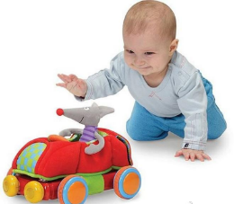
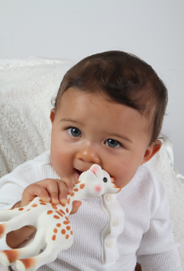
В каждом возрасте перед сенсорным воспитанием стоят свои задачи, формируется определенное звено сенсорной культуры.
Можно выделить основные задачи в сенсорном развитии и воспитании детей от рождения до 6 лет.
На первом году жизни это обогащение ребенка впечатлениями. Ребенок следит за движущимися яркими игрушками, хватает предметы разной формы и величины.

Slide 7
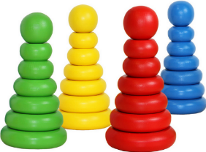
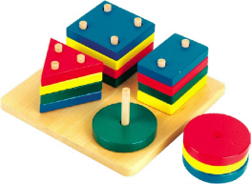
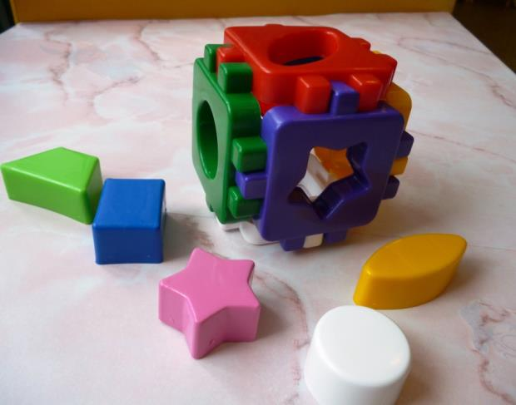
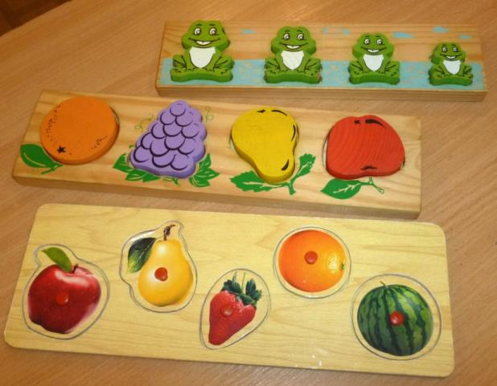
На втором-третьем году жизни дети должны научиться выделять цвет, форму и величину как особые признаки предметов, накапливать представления об основных разновидностях цвета и формы и об отношении между двумя предметами по величине.

Slide 8
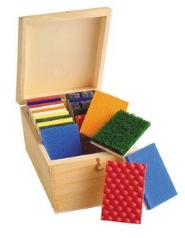
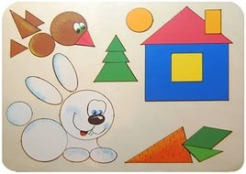
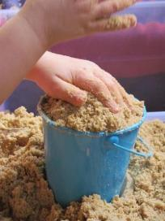
Начиная, с четвертого года жизни у детей формируют сенсорные эталоны: устойчивые, закрепленные в речи представления о цветах, геометрических фигурах и отношениях по величине между несколькими предметами. Позднее следует знакомить с оттенками цвета, с вариантами геометрических фигур и с отношениями по величине, возникающими между элементами ряда, состоящего из большего количества предметов.

Slide 9
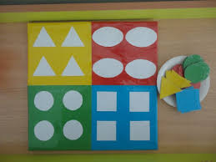


Одновременно с формированием эталонов необходимо учить детей способам обследования предметов: их группировке по цвету и форме вокруг образцов-эталонов, последовательному осмотру и описанию формы, выполнению все более сложных глазомерных действий.
Наконец, в качестве особой задачи выступает необходимость развивать у детей аналитическое восприятие: умение разбираться в сочетаниях цветов, расчленять форму предметов, выделять отдельные измерения величины.

Slide 10
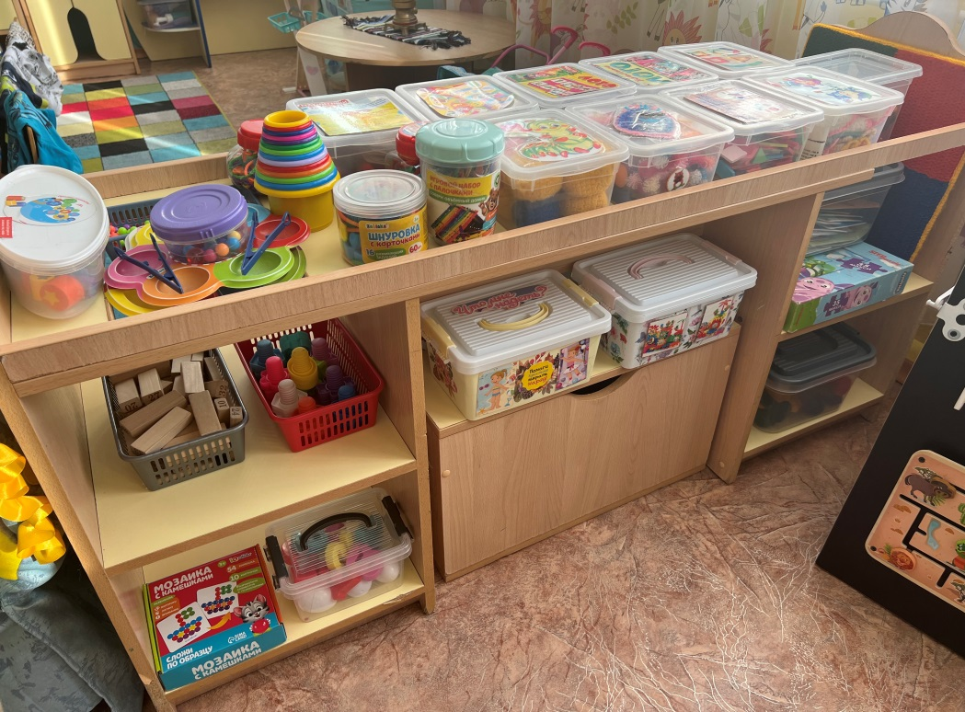
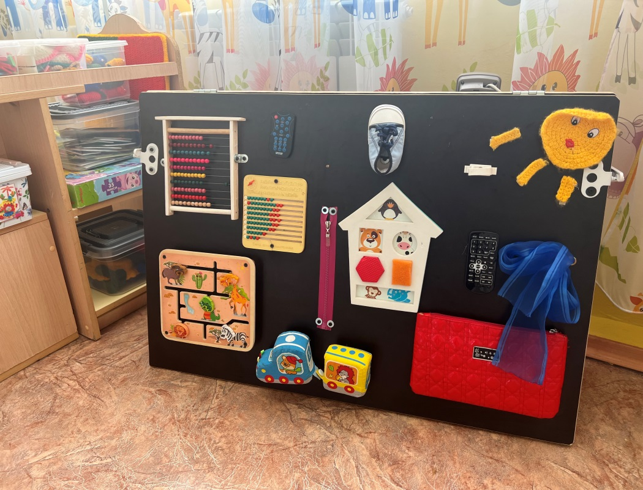
Сенсорное воспитание осуществляю через разные формы работы:
создание сенсорного центра в группе;
игры-экспериментирования на развитие всех видов восприятия;
игровые ситуации - организация образовательной деятельности (фронтально и подгруппами);
развлечения;

Slide 11
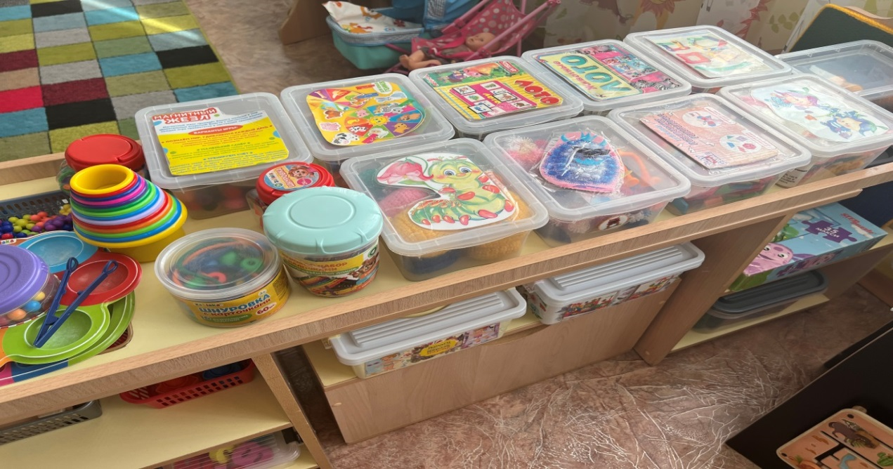
Для успешной организации сенсорного развития в группе создана насыщенная предметно- пространственная среда.
Центр сенсорики и конструирования:
для стимуляции сенсорных функций (зрение, осязание, слух);
развития мелкой моторики, стимуляции двигательной активности;
снятия мышечного и психоэмоционального напряжения, достижения состояния релаксации и комфортного самочувствия детей; создания положительного эмоционального фона, повышения работоспособности ребенка;
активизации когнитивных процессов (мышления, внимания, восприятия, памяти);
повышения мотивации к самостоятельной и экспериментальной деятельности дошкольников.

Slide 12
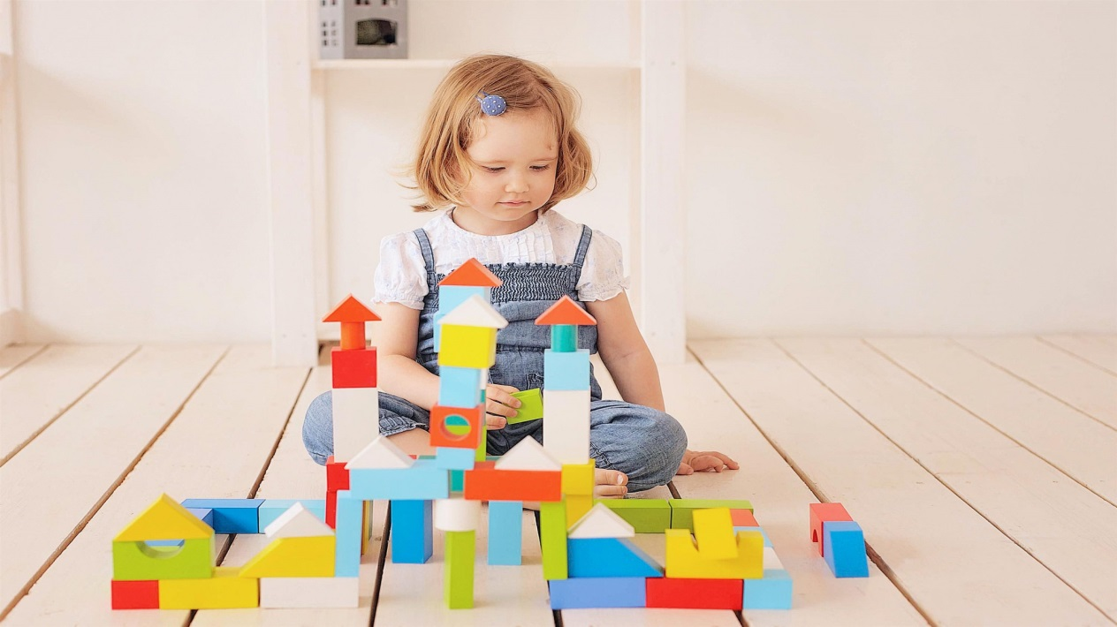
Для развития сенсорных способностей существуют различные игры и упражнения.

Slide 13
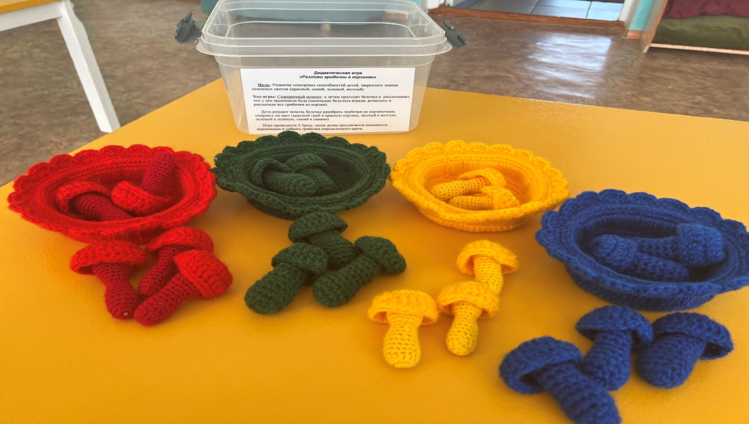
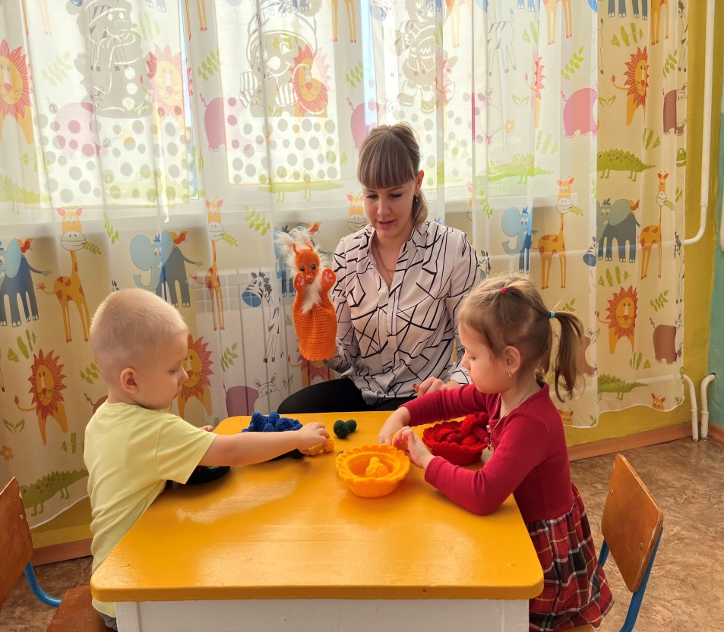
Дидактическая игра «Грибочки»
Руководство: Сюрпризный момент: к детям приходит белочка и рассказывает, что у неё случилась беда( маленькие бельчата играли, развелись и рассыпали грибочки из корзин) Детям предлагается помочь белочке разобрать грибочки по корзиночкам, опираясь на цвет (красный гриб в красную корзину, желтый в желтую и тд…). Игра проводится 2-3 раза, затем можно предложить поменяться корзинами и собрать грибочки определенного цвета.

Slide 14
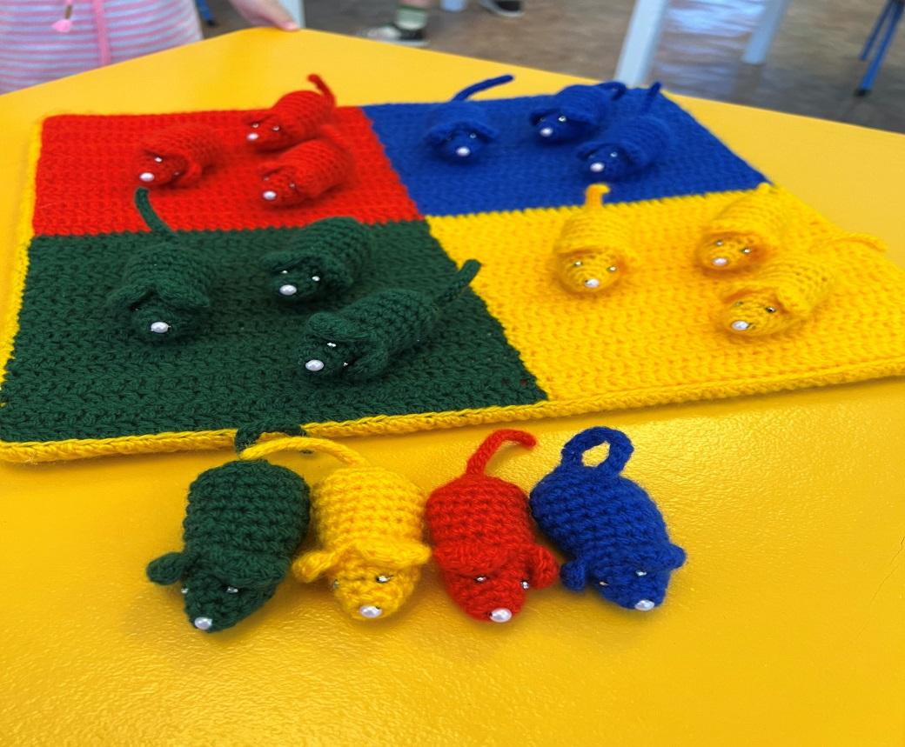
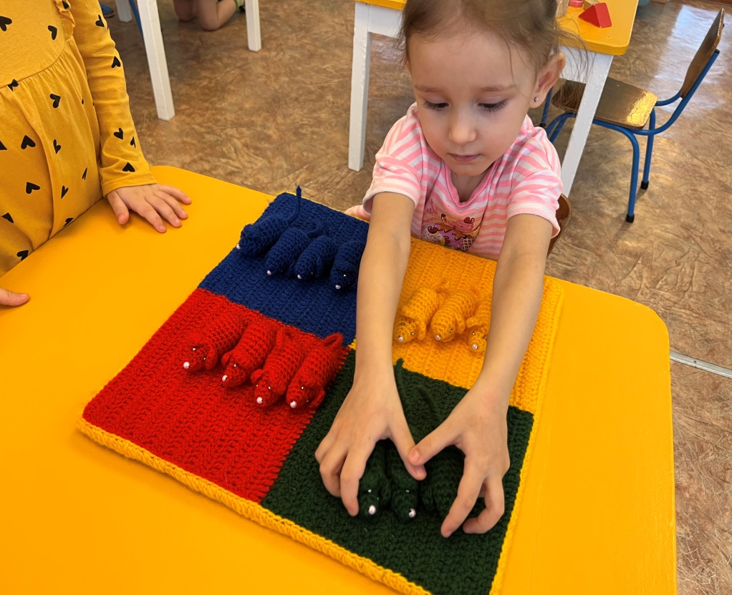
Дидактическая игра «Шустрые мышата»
Руководство: Воспитатель раскладывает вязанных мышат и предлагает ребенку найти поле соответствующего цвета мышек и правильно спрятать мышат от хитрого кота "Бориса".
Усложнение:
Воспитатель меняет места мышат, путая при этом цвета полей (например, красная мышка и зеленое поле и т. д.)
Задача ребенка – восстановить правильную аналогию заявленных цветов.

Slide 15
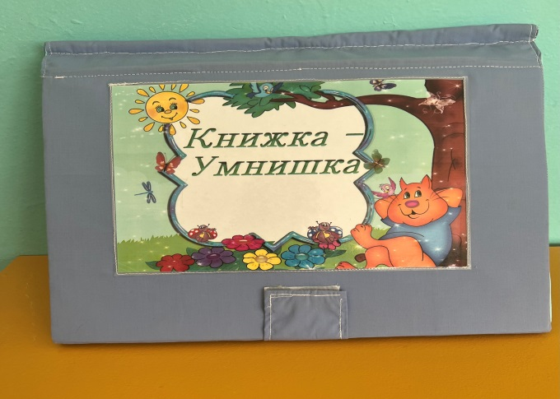
«Книжка- Умнишка»
Руководство:: Игра проводится с 2-3 детьми. Воспитатель показывает «Книжку-Умнишку», где на каждой странице ребенку предлагается выполнить задания воспитателя.(Задания предлагается выполнить от простого к сложному).
1.Собери геометрическую фигуру из частей.
2. Построй дом из фигур.
3. Посади огород. Собери урожай.
4. Сравни и сосчитай цветы.
5. Собери гроздь винограда.
6. Путешествуй на паровозике.
В ходе игры вовлекать детей в речевую активность, закреплять знания фруктов и овощей, цвет, форму предметов. Знакомить детей с контрастными временами суток. Закреплять счет и сравнение предметов по количеству.

Slide 16
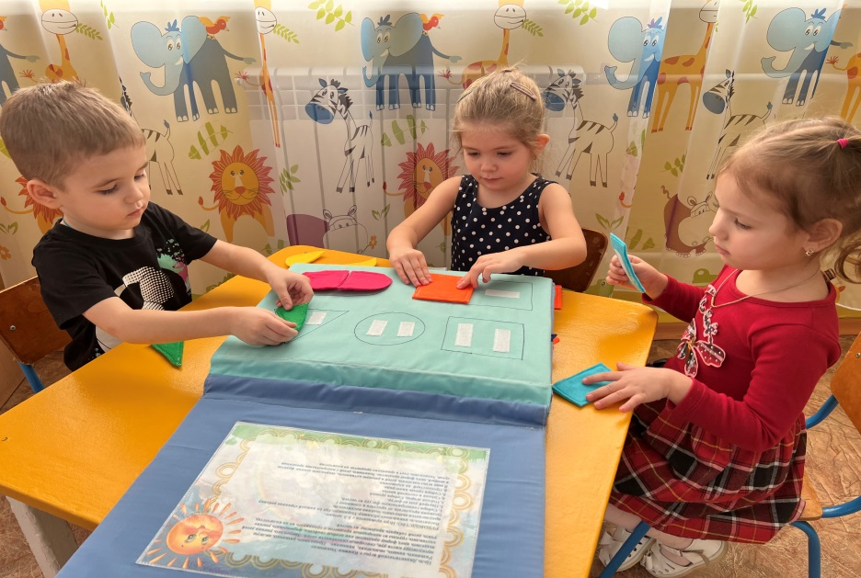
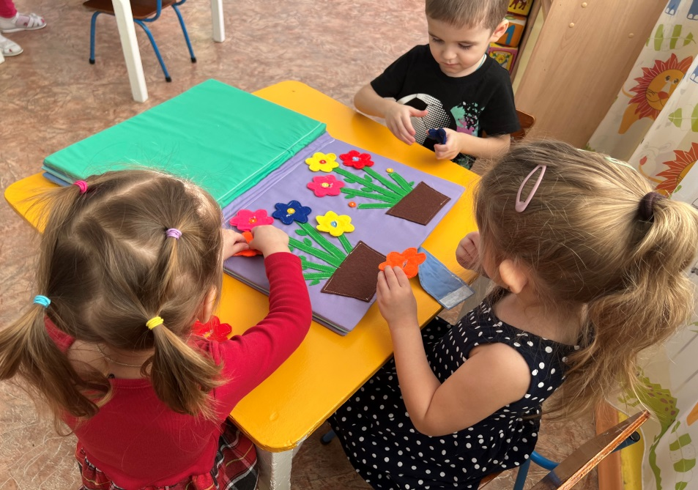
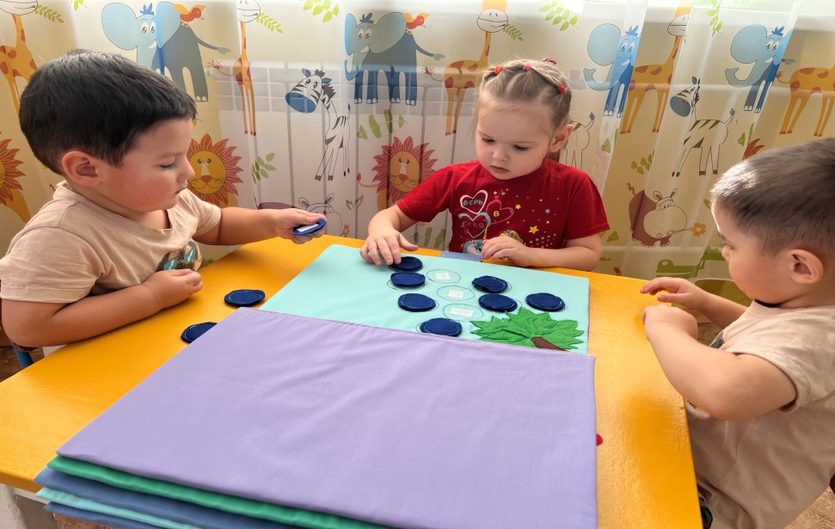
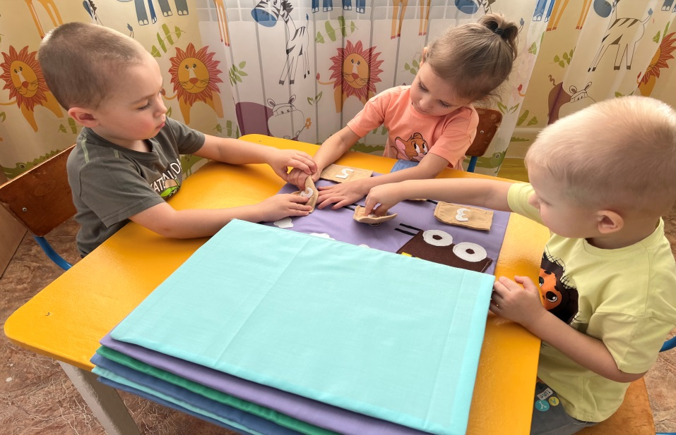
Собери геометрическую фигуру из частей
Сравни и сосчитай цветы
Собери гроздь винограда
Путешествие на паровозике

Slide 17
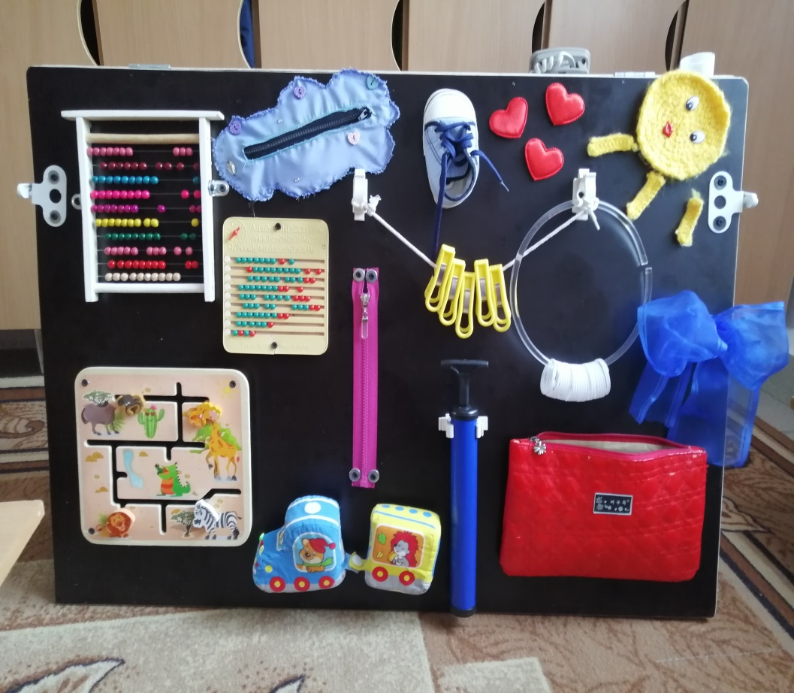
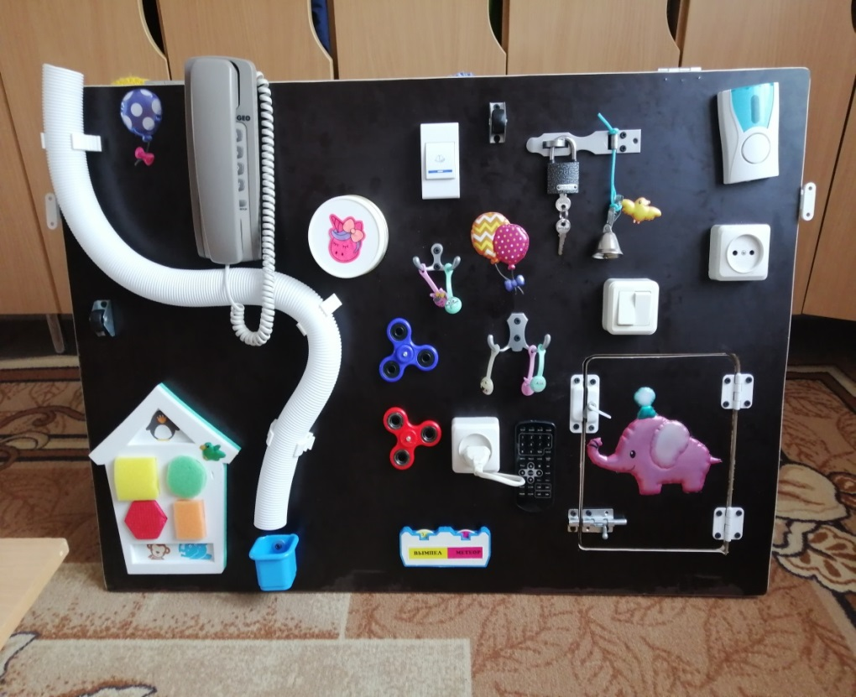
«Бизиборд»
Занимаясь с бизибордом, дети не только знакомятся с бытовыми вещами, которые есть у него дома, но и развивает определённые навыки: мелкую моторику (основная задача бизиборда – дать ребёнку полную свободу тактильного восприятия); координацию движений (этому способствуют дверные цепочки, защёлки, шнуровки.С помощью бизборда он учиться управлять своими руками.; усидчивость (маленькие дети неспособны долго удерживать внимание на одном предмете, а бизиборд даёт возможность выполнять и планировать множество действий); логику (малыши начинают понимать, что сначала открываем щеколду, а только потом откроется дверца; формируются причинно-следственные связи); цветовосприятие (в оформлении доски используются разные цвета радуги: разноцветные пуговицы, шнурки, ленточки и тд…)

Slide 18
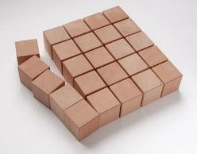
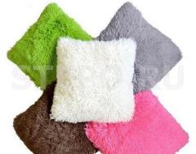
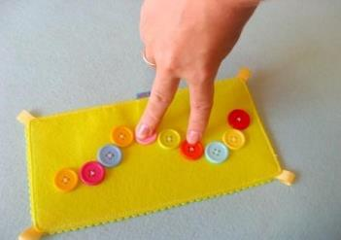
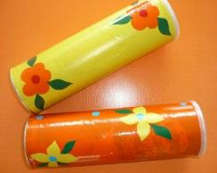
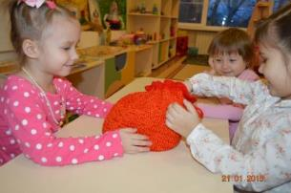
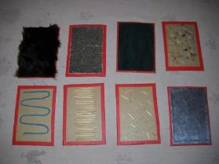
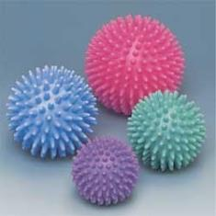
Для развития сенсорных способностей существуют различные игры и упражнения.
Многие из них мы можем сделать своими руками.
Предметы на развитие тактильных ощущений
Сенсорные дорожки
Звуковые (шумовые)
игрушки
Тактильные карточки

Slide 19
Вывод:
Главной составляющей полноценного развития детей
в раннем и младшем дошкольном возрасте является сенсорное развитие.
Сенсорное развитие, направленное на формирование полноценного восприятия окружающей действительности, служит основой познания мира, первой ступенью которого является чувственный опыт.
Успешность умственного, физического, эстетического воспитания в значительной степени зависит от уровня сенсорного развития детей, т.е. от того насколько совершенно ребенок слышит, видит, осязает окружающее.
Великое множество игр по сенсорному развитию помогает педагогам выбирать наиболее приемлемые для каждой возрастной группы. И не важно будут это игры с полок магазина или сделанные своими руками

Slide 20

Спасибо
за внимание!

